Slide 1


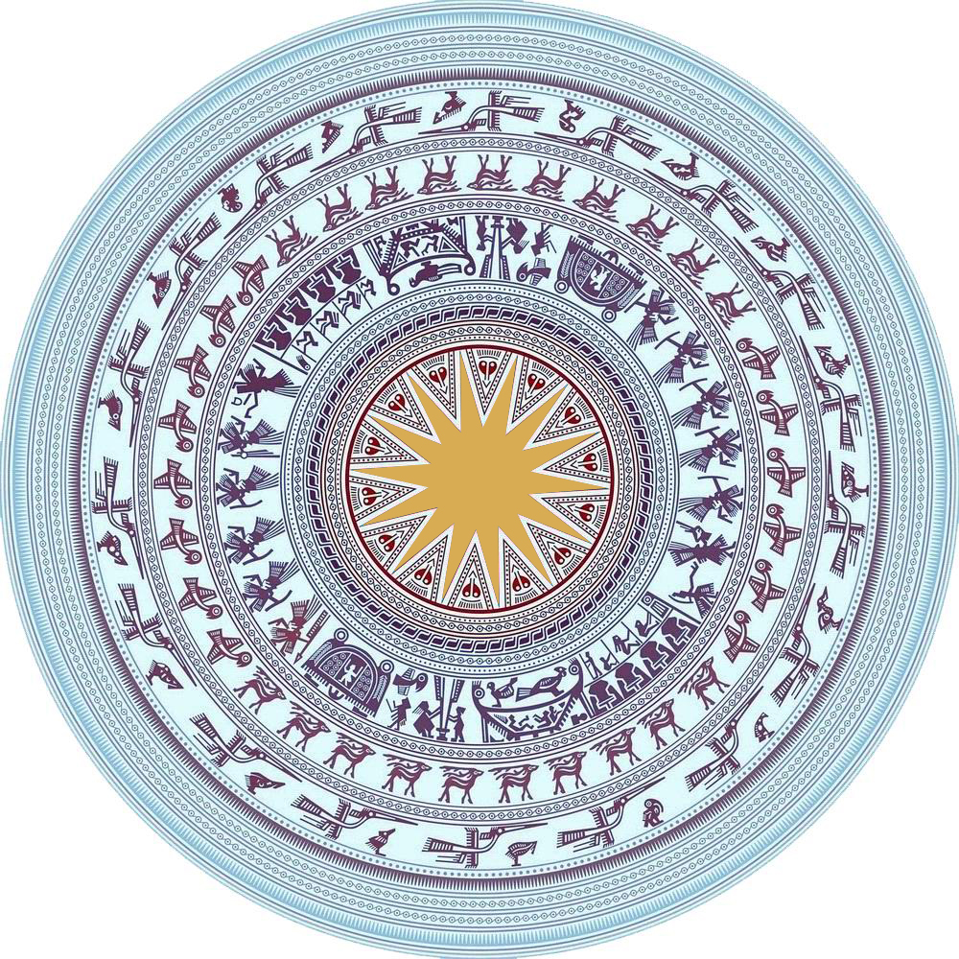





Slide 2

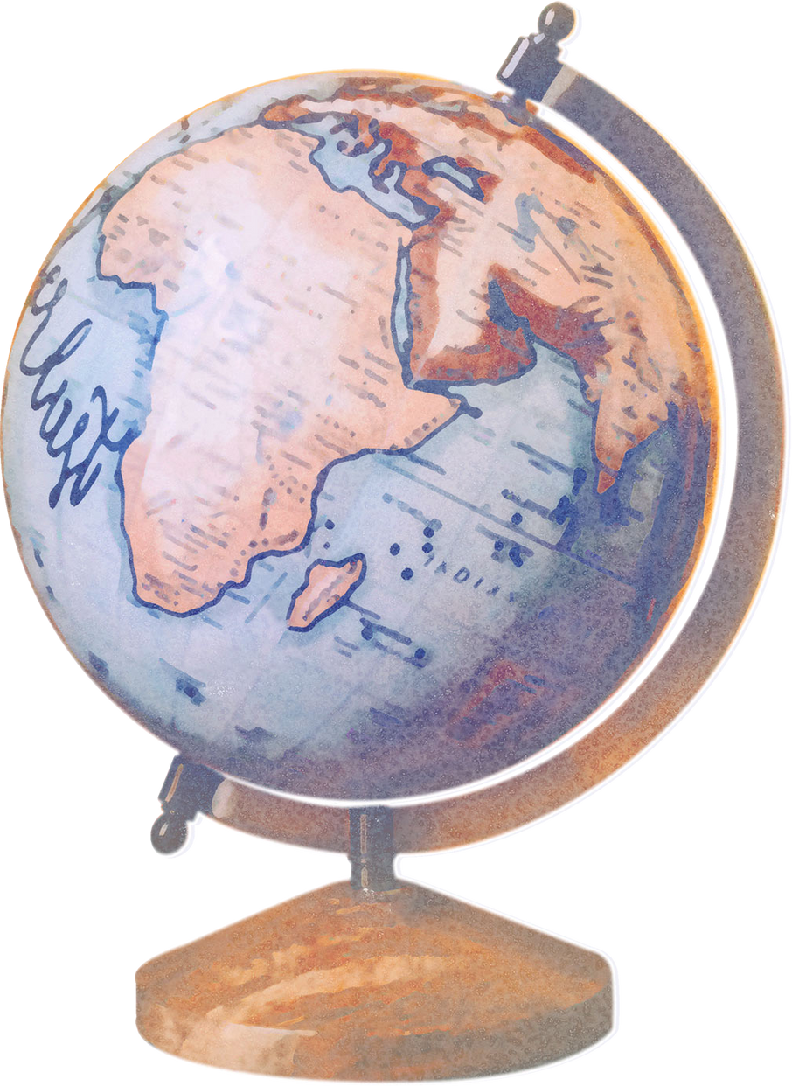

Slide 3

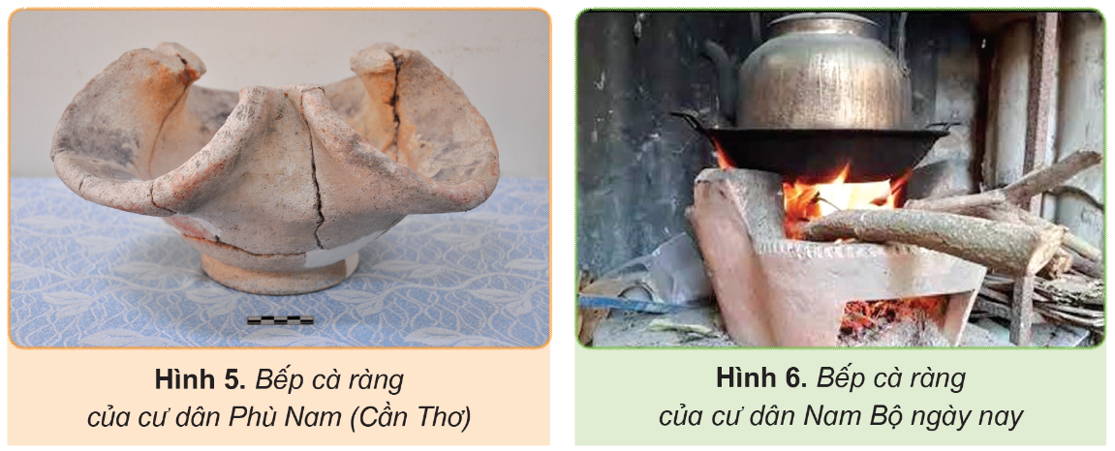


TRÒ CHƠI LẬT MẢNH GHÉP
1
1
2
2
3
4
3
4
Đây là hiện vật khảo cổ của cư dân Phù Nam (9 chữ cái)
Notes:
Nền văn minh của vương quốc Phù Nam rất đặc sắc thể hiện qua nhiều hiện vật khảo cổ đã được tìm thấy. Điển hình như bếp cà rang một loại bếp của cư dân Phù Nam mà cho đến nay vẫn còn được người dân Nam Bộ sử dụng. Chúng ta hãy cùng tìm hiểu rõ hơn về những hiện vật này.

Slide 4
Câu 1: Em hãy nêu thời gian ra đời và tồn tại của Vương quốc Phù Nam?
Từ TK I đến TK VII
HẾT GIỜ
Quay về

Slide 5
Câu 2: Địa bàn của Vương quốc Phù Nam thuộc khu vực nào của Việt Nam ngày nay?
Nam bộ của Việt Nam
HẾT GIỜ
Quay về

Slide 6
Câu 3: Em hãy kể tên truyền thuyết gắn liền với sự ra đời Vương quốc Phù Nam?
Truyền thuyết Hỗn Điền – Liễu Diệp
HẾT GIỜ
Quay về

Slide 7
Câu 4: Nêu một số bằng chứng khảo cổ mà em biết?
Bia đá khắc chữ San-krits, tượng thần Vít-xnu, dấu tích công trình bằng gỗ, gạch, …
HẾT GIỜ
Quay về

Slide 8
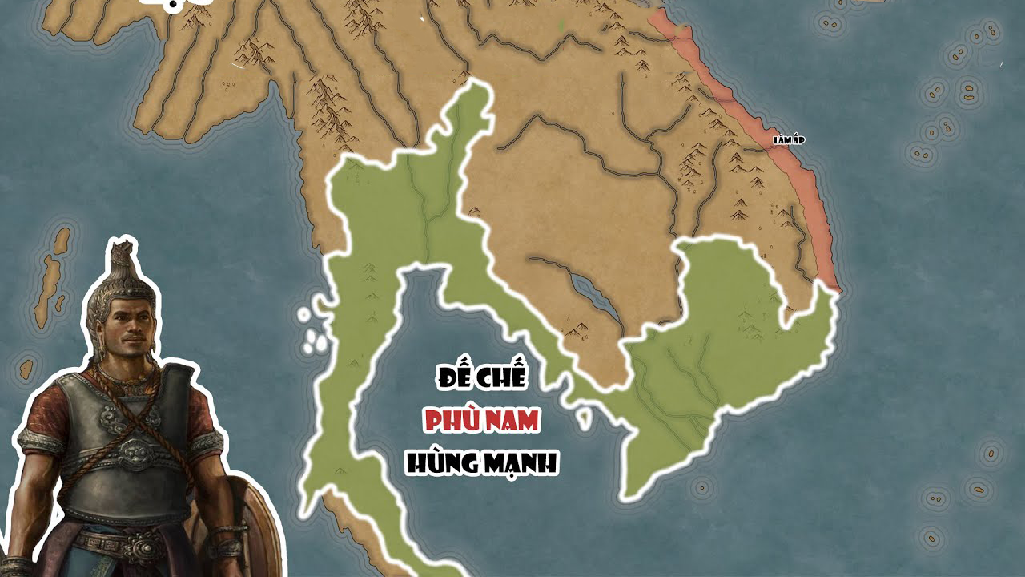



TIẾT 2
Notes:
Để kiểm chứng cho những hiểu biết của các em về vương quốc Phù Nam, chúng ta cùng vào bài học ngày hôm nay: Bài 6 – Vương quốc Phù Nam.

Slide 9
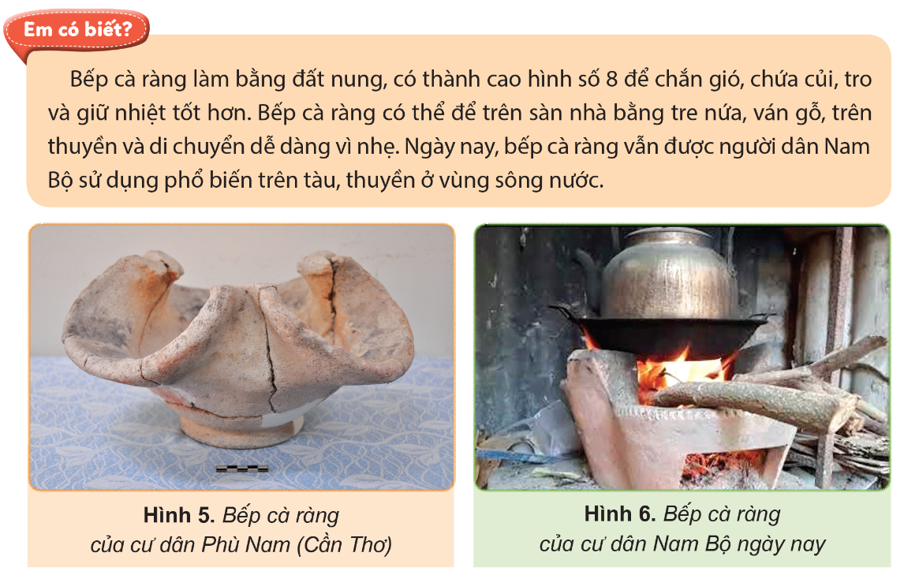

Slide 10


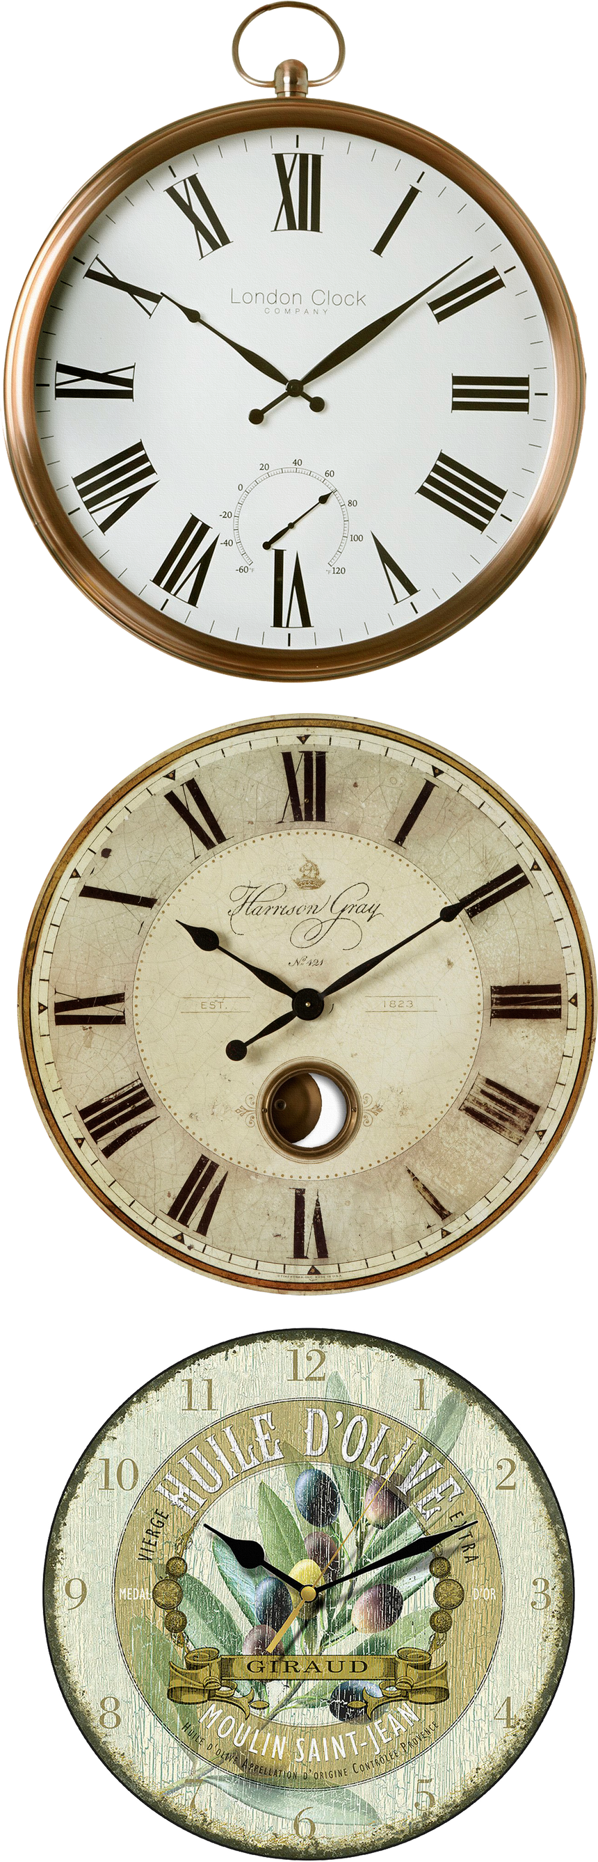


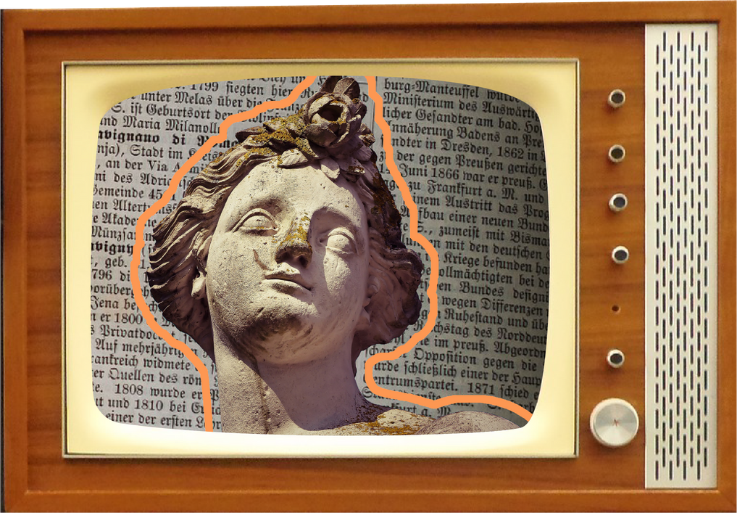

Slide 11
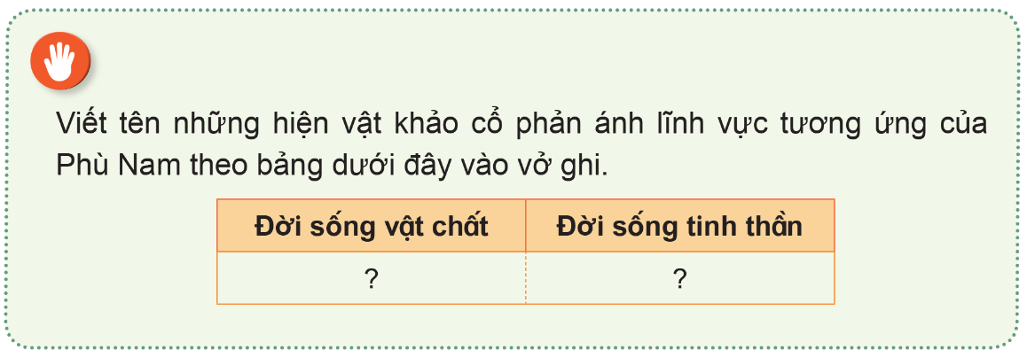


Slide 12
Lĩnh vực | Đời sống vật chất | Đời sống tinh thần
Hiện vật
- Xương động vật và dụng cụ
- Nhà sàn
- Thuyền, bè
- Bếp cà ràng
- Hoa tai, vòng cổ, vòng tay
- Tượng thần Vít - xnu
- Đền thần mặt trời Gò Cây Thị ở An Giang

Slide 13





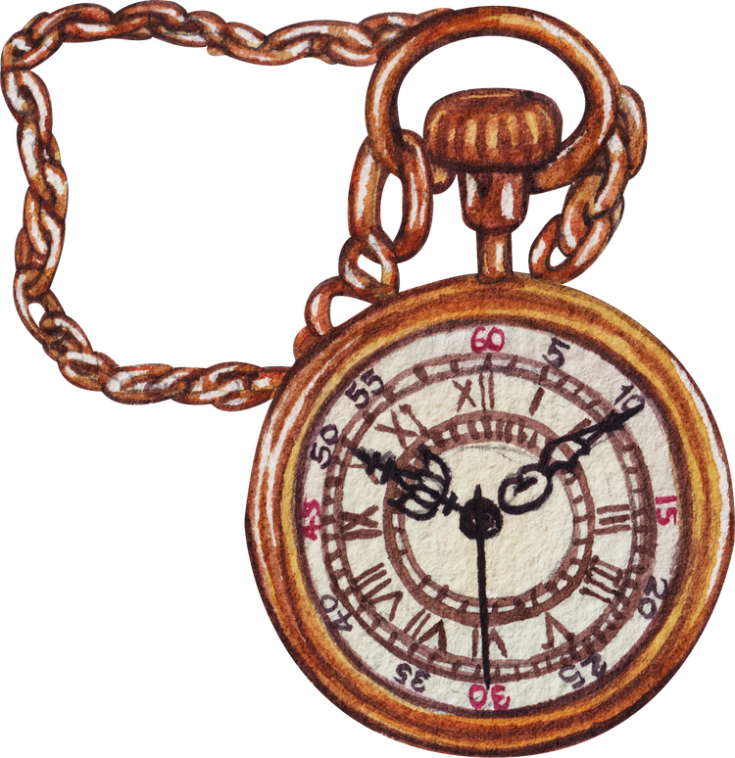




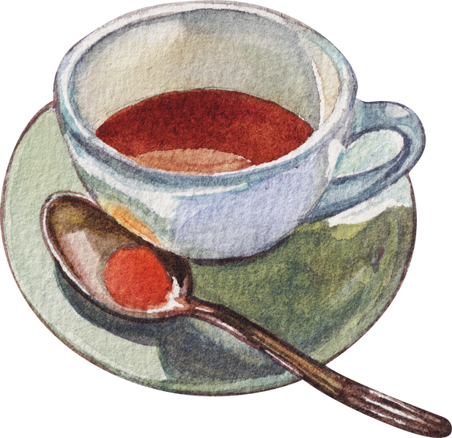

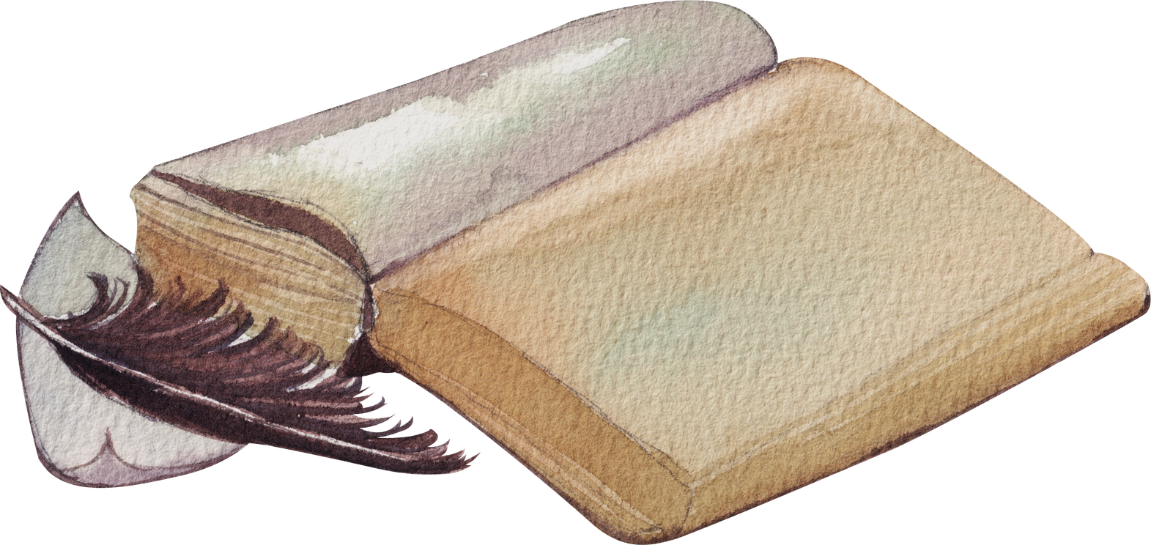

Slide 14
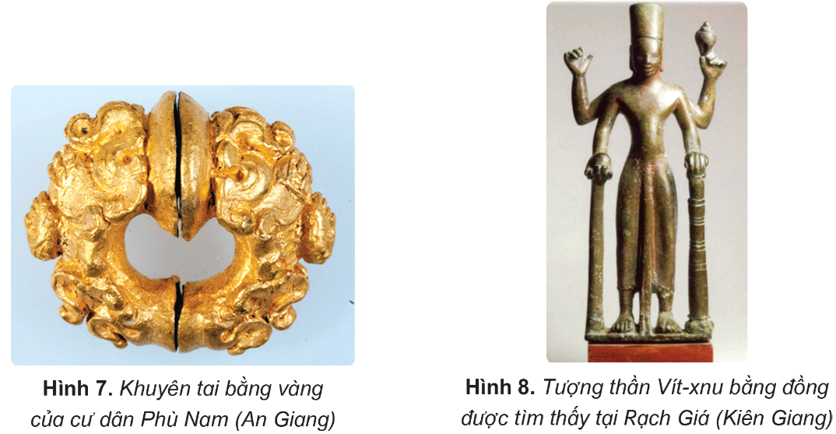
Mô tả (vẽ) hình ảnh một hiện vật khảo cổ của Phù Nam mà em yêu thích
THẢO LUẬN NHÓM 4
Notes:
GV có thể cho hs vẽ vào giấy A4

Slide 15







TÌM ĐÀN VỊT CON

Slide 16




Câu 1: Vật dụng nào phổ biến ở các di ti tích?
a. Khuyên tai bằng vàng
b. Bếp cà ràng
c. Tượng thần
d. Đồng tiền

Slide 17
Câu 2: Sự ra đời của Vương quốc Phù Nam thể hiện qua truyền thuyết?
a. Con Rồng cháu Tiên
b. Po Klaong Girai
c. Po – na - ga
d. Hỗn Điền và Liễu Diệp

Slide 18
Câu 3: Bếp cà ràng được làm bằng?
a. Đất sét
b. Đất phèn
c. Đất nung
d. Đất phù sa

Slide 19

Câu 4: Vương quốc Phù Nam nằm phần lớn ở?
a. Tây Nam Bộ
b. Nam Bộ
c. Trung Bộ
d. Đông Nam Bộ

Slide 20


